Slide 1
Ēnu ekonomika – izaicinājumi un risinājumi
VISC seminārs sociālo zinību skolotājiem
2024.gada 27.novembrī

Slide 2
Ēnu ekonomikas jēdziens: nepastāv vienotas pieejas kā raksturot ēnu ekonomiku
EKONOMISKA IZAUGSME
nodokļu morāle
labprātīga nodokļu saistību izpilde
Netiešā modelēšanas metode
skaidras naudas pieprasījuma metode
IKP
vairāku indikatoru un vairāku cēloņu metode (MIMIC)
tiešā
apsekojuma metode
ilgtspējīga nodokļu maksāšanas kultūra
ēnu ekonomika
Nodokļu plaisa
potenciāla
nodokļu masa
budžeta
ieņēmumi
- PVN
- IIN
- VSAOI
- akcīzes
NESAMAKSĀTO NODOKĻU APJOMS
neuzrādītās algas
inflācija
ienākumu nevienlīdzība
nelegālas ekonomiskās aktivitātes
korupcija
nereģistrētie darbinieki
slēpta saimnieciskā darbība
skaidra nauda
neuzrādītā uzņēmumu peļņa
nelegālu preču un pakalpojumu ražošana
oficiālajā statistikā neuzskaitīts iekšzemes kopprodukts
Notes:
Saskaņā ar Ekonomiskās sadarbības un attīstības organizācijas (OECD) definīciju:
Ēnu ekonomiku veido legālas ekonomiskās aktivitātes, par kurām normatīvajos aktos noteiktā kārtībā ir jāsniedz informācija nodokļu administrācijai, bet par kurām nav sniegtas ziņas, līdz ar to paliekot neapliktas ar nodokļiem, atšķirībā no tām ekonomiskajām aktivitātēm, par kurām tiek sniegtas ziņas, un nelegālas ekonomiskās aktivitātes

Slide 3
Ēnu ekonomika ir relatīvs lielums
Ēnu ekonomikas īpatsvars Baltijas valstīs
2009.–2023.gadā, % no IKP, prof. A.Sauka
Ēnu ekonomikas īpatsvars Eiropas un Baltijas valstīs
2021.–2022.gadā, % no IKP, prof. F.Šneiders
A.Sauka (2023)
F.Šneiders (2022)
22,9 %
17,9 %
26,4 %
19,9 %
22,7 %
22,4 %
Notes:
https://www.ltrk.lv/sites/default/files/inline-files/Enu_ekonomikas_Indekss_Baltijas_valstis_2009-2022_0.pdf
https://www.researchgate.net/publication/361775720_New_COVID-related_results_for_estimating_the_shadow_economy_in_the_global_economy_in_2021_and_2022
EK pētījums par ēnu ekonomiku ES valstīs - https://www.europarl.europa.eu/RegData/etudes/STUD/2022/734007/IPOL_STU(2022)734007_EN.pdf

Slide 4
Ēnu ekonomikas dalībnieka profils – Darba ņēmējs
Sociālo garantiju risks
nevar doties apmaksātajā bērna kopšanas atvaļinājumā, ikgadējā atvaļinājumā, saņemt slimības pabalstu, veselības apdrošināšanu, veikt uzkrājumus pensijas fondā
Finanšu zaudējumi
zemāks atalgojums, nav tiesību uz virsstundu apmaksu, ņemt līzingu, banku aizdevumus, izmantot citus finanšu tirgu pakalpojumus, lai iegādātos dārgas preces vai pakalpojumus
Nestabilitāte un nedrošība
nav juridiskās aizsardzības pret darba devēja patvaļu, atlaišanu no darba, negodīgiem darba apstākļiem, darba traumu gadījumā

Slide 5
Ēnu ekonomikas dalībnieka profils – Preču vai pakalpojumu pircējs
Kvalitātes un drošības risks
iegādājoties nekvalitatīvas preces vai pakalpojumus neviens negarantē kvalitāti, kas var būt dzīvībai vai veselībai bīstami – veselības un skaistumkopšanas pakalpojumi, auto remonts
Garantiju un aizsardzības risks
ja saņemtā prece ir bojāta vai pakalpojumus ir nekvalitatīvs, valsts nevar aizstāvēt patērētāja tiesības, kas var rast grūtības pircējam atgūt naudu, samainīt vai atgriezt preci, saņemt kompensāciju
Ietekme uz ekonomiku
saglabājot toleranci pret ēnu ekonomiku tiek samazināti budžeta ienākumi, kas var ietekmēt publisko pakalpojumu kvalitāti, atalgojumu ārstiem, ugunsdzēsējiem, skolotājiem u.c.

Slide 6
Ēnu ekonomikas dalībnieka profils – Uzņēmējs
Juridiskās sekas
nodokļu uzrēķini, sodi, administratīvā un kriminālatbildība
Finanšu zaudējumi
nevar izmantot oficiālas finanšu sistēmas priekšrocības – investīcijas, banku aizdevumus, apdrošināšanu
Reputācijas risks
slikta reputācija var ietekmēt turpmākās biznesa iespējas, sadarbību ar citiem komersantiem un valsti
Darbinieku sociālās aizsardzības risks
darbiniekiem liegtas sociālās garantijas, veselības apdrošināšana, uzkrājumi pensijas fondā
Tirgus izkropļošana
negodīga konkurence, negatīvā ietekme uz uzņēmējdarbības vidi un valsts ekonomiku kopumā
Notes:
Uzņēmējs, iesaistoties ēnu ekonomikā, riskē ar vairākiem nopietniem faktoriem.

Slide 7
Ēnu ekonomikas cēloņi un sakarības
Galvenās hipotēzes, kas stimulē iesaistīšanos ēnu ekonomikā:
augsts nodokļu slogs
pārmērīgs valsts regulējums
zema valsts institūciju pakalpojumu kvalitāte
zema nodokļu morāle
zems IKP uz vienu iedzīvotāju valstī
augsts pašnodarbinātības līmenis
augsts bezdarbs
zems brīvības līmenis
Iesaisti ēnu ekonomikā Latvijā ietekmē
ekonomiskais motīvs
Labāka kvalitāte
Prece vai pakalpojums nav pieejams parastajā tirgū
Sapratu vēlāk, ka prece vai pakalpojums ir nedeklarēts
Ātrāka apkalpošana
Iespēja palīdzēt kādam,
kam vajadzīga nauda
Pakalpojums starp draugiem, kolēģiem vai radiniekiem
Zemāka cena
Kāpēc jūs iegādājaties preces vai pakalpojumus nedeklarētā veidā, %
(iespējamas vairākas atbildes) Eurobarometrs
Notes:
Eirobarometrs 498 - Undeclared work in the European Union - February 2020 - - Eurobarometer survey https://europa.eu/eurobarometer/surveys/detail/2250
Jaunās tirgus ekonomikas valstīm visatbilstošākās politikas jomas ietvers: regulatīvā un administratīvā sloga samazināšana, pārredzamības veicināšana un valdības efektivitātes uzlabošana, kā arī nodokļu atbilstības uzlabošana, procedūru automatizācija un elektronisko maksājumu veicināšana.

Slide 8
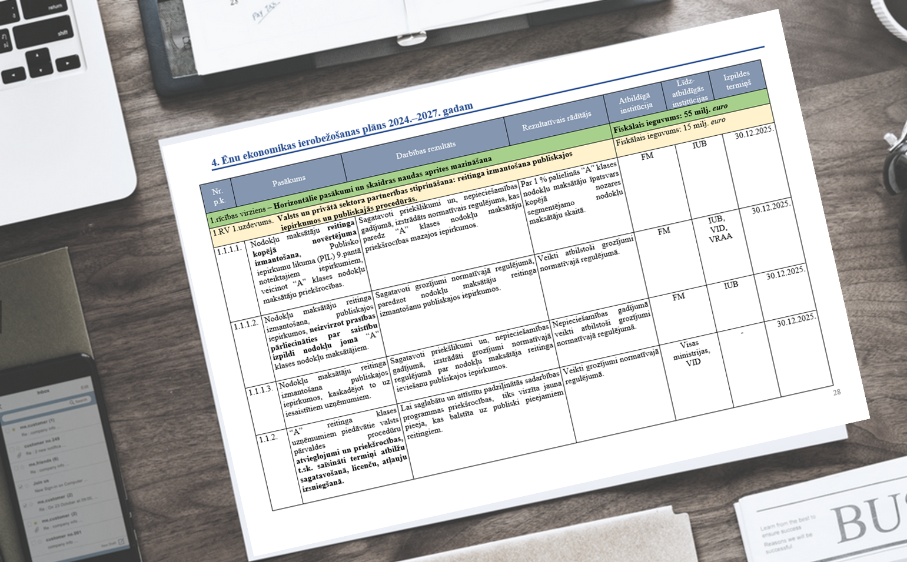
Ēnu ekonomikas ierobežošanas pasākumi
Risinājumi būvniecības, veselības, mazumtirdzniecības u.c. nozarēs
A reitinga uzņēmumiem priekšrocība publiskajos iepirkumos
Pienākums uzņēmējiem informēt VID par darba algas izmaksu skaidrā naudā
Ziņošana par skaidras naudas iemaksām un izmaksām bankomātos
Skaidras naudas plūsmas monitorings
Noteikt par primāro algas izmaksas veidu bezskaidras naudas maksājumu
Obligāto POS termināļu ieviešana, sākot ar 50 tūkst. apgrozījumu
Bezskaidras naudas norēķinu veicināšana
E-rēķinu ieviešana
Atbalsta risinājumi nodokļu nemaksātāju grupām (ilgstošie parādnieki, t.sk. uzturlīdzekļu nemaksātāji)
Uzņēmumu ar ilgstošu negatīva pašu kapitālu darbības ierobežošana
Datu apmaiņas uzlabošana starp valsts un pašvaldību iestādēm (DAGR)

Slide 9
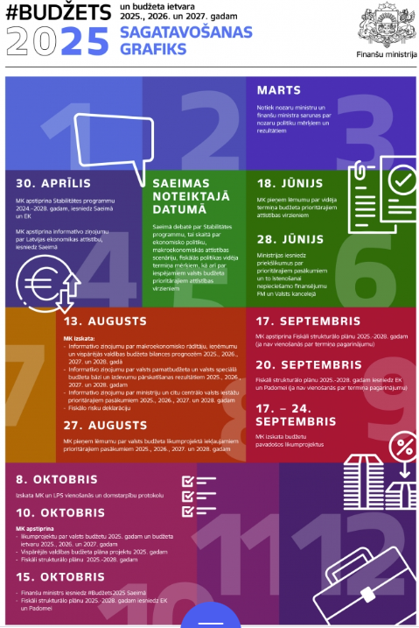
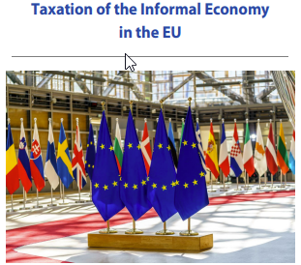
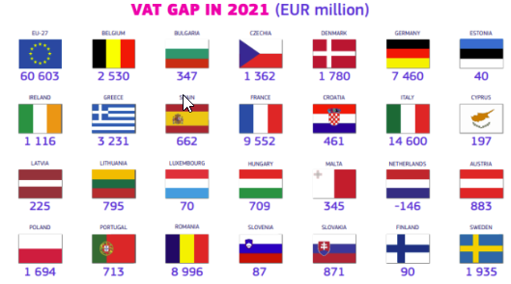
Informācijas avoti
Ārējā drošība
Ēnu ekonomikas ierobežošanas plāns 2024.-2027.gadam https://likumi.lv/ta/id/349352-enu-ekonomikas-ierobezosanas-plans-2024-2027-gadam
Cik tiek novirzīts nozarēm no viena nodokļos iemaksātā eiro
https://www.fm.gov.lv/lv/budzets2024
Mānīgs prieks –
aplokšņu alga
Nozīmīgākie sabiedrības ieguvumi https://www.fm.gov.lv/lv/valsts-budzeta-2025gadam-izstrade
Algas kalkulators 2025.gadam atbilstoši darbaspēka nodokļu izmaiņu piedāvājumam
https://www.fm.gov.lv/lv/algas-aprekins-2025-gadam-atbilstosi-darbaspeka-nodoklu-izmainu-piedavajumam
https://www.lsm.lv/raksts/zinas/ekonomika/12.09.2024-kalkulators-kada-bus-tava-alga-ja-pienems-nodoklu-reformu.a568526/
Iekšējā drošība
Nodokļu plaisas
(VID novērtējums)
https://www.vid.gov.lv/lv/nodoklu-plaisu-apmeri
Budžeta aktualitātes https://www.fm.gov.lv/lv/jaunumi?category%5B891%5D=891
Izglītība
SSE Riga pētījums
#Budžets2025 sagatavošanas grafiks
https://www.fm.gov.lv/lv/valsts-budzeta-2025gadam-izstrade
Undeclared work in EU, Eurobarometer survey
https://europa.eu/eurobarometer/surveys/detail/2250
https://www.sseriga.edu/enu-ekonomikas-indekss-2023-latvija-starp-planiem-un-realitati
F.Šneidera pētījums par ēnu ekonomikas apjomu 31 Eiropas valstī
https://www.researchgate.net/figure/Size-of-the-shadow-economy-of-31-European-countries-in-2022-in-of-off-GDP-Source_fig3_361775720
Veselība
Budžeta process Latvijā https://www.fm.gov.lv/lv/media/14499/download?attachment
EK pētījums par ēnu ekonomiku ES valstīs https://www.europarl.europa.eu/RegData/etudes/STUD/2022/734007/IPOL_STU(2022)734007_EN.pdf
Par VID vērtībām
Tavi nodokļi – Tava drošība
https://www.fm.gov.lv/lv/budzets2024
PVN plaisas novērtējums EK TAXUD
https://taxation-customs.ec.europa.eu/taxation/vat/fight-against-vat-fraud/vat-gap_en
Viena diena VID darbā
VID 20 gadi
Notes:
Mānīgs prieks – aplokšņu alga - https://youtu.be/erYaUQ4LdNk
F.Šneidera pētījums par ēnu ekonomikas apjomu 31 Eiropas valstī
https://www.researchgate.net/figure/Size-of-the-shadow-economy-of-31-European-countries-in-2022-in-of-off-GDP-Source_fig3_361775720
SSE Riga pētījums - https://www.sseriga.edu/enu-ekonomikas-indekss-2023-latvija-starp-planiem-un-realitati
EK pētījums par ēnu ekonomiku ES valstīs - https://www.europarl.europa.eu/RegData/etudes/STUD/2022/734007/IPOL_STU(2022)734007_EN.pdf
PVN plaisas novērtējums EK TAXUD - https://taxation-customs.ec.europa.eu/taxation/vat/fight-against-vat-fraud/vat-gap_en
Nodokļu plaisas (VID novērtējums) - https://www.vid.gov.lv/lv/nodoklu-plaisu-apmeri
Undeclared work in the European Union, Eurobarometer survey - https://europa.eu/eurobarometer/surveys/detail/2250
Ēnu ekonomikas ierobežošanas plāns 2024.-2027.gadam - https://likumi.lv/ta/id/349352-enu-ekonomikas-ierobezosanas-plans-2024-2027-gadam
Cik tiek novirzīts nozarēm no viena nodokļos iemaksātā eiro - https://www.fm.gov.lv/lv/budzets2024
#Budžets2025 sagatavošanas grafiks - https://www.fm.gov.lv/lv/valsts-budzeta-2025gadam-izstrade
Budžeta process Latvijā - https://www.fm.gov.lv/lv/media/14499/download?attachment
Nozīmīgākie sabiedrības ieguvumi - https://www.fm.gov.lv/lv/valsts-budzeta-2025gadam-izstrade
Budžeta aktualitātes - https://www.fm.gov.lv/lv/jaunumi?category%5B891%5D=891
Tavi nodokļi – Tava drošība - https://www.fm.gov.lv/lv/budzets2024
Ārējā drošība - https://youtu.be/_vEeEkwtasQ
Iekšējā drošība – https://youtu.be/5Bm5rXuF0l8
Izglītība - https://youtu.be/O1qojw4o7Ho
Veselība - https://youtu.be/J4OfeH8UszI
Valsts ieņēmumu dienestam 20 - https://www.youtube.com/watch?v=LXvPDtv_5zI
Viena diena VID darbā - https://www.youtube.com/watch?v=Ce6tkdDVi-0
Par VID vērtībām - https://youtu.be/QhS6krIYM0Y

